Slide 1
На страже Родины.

Slide 2
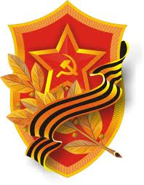







оружие
Пословицы
Полководцы
1
5
1
5
1
5
2
6
6
2
6
2
3
7
3
7
3
7
4
4
8
8
4
8

Slide 3
Какой русский полководец не проиграл ни одного сражения?
1
А) Кутузов
В) Суворов
Б) Жуков
Г) Чапаев

Slide 4
Кто из великих русских флотоводцев, ни разу не был побежден в бою?
2
А) Макаров
В) Нахимов
Б) Корнилов
Г) Ушаков

Slide 5
Какой полководец командовал русской армией во время войны с французами в 1812?
3
А) Кутузов
В) Жуков
Б) Невский
Г) Суворов

Slide 6
Под чьим командованием русские победили тевтонских рыцарей на Чудском озере?
4
А) Донской
В) Невский
Б) Рюрик
Г) Муромец

Slide 7
Разгромил главные силы турецкого флота в Синопском сражении 1853 года …
5
А) Ушаков
В) Макаров
Б) Нахимов
Г) Корнилов

Slide 8
Кто командовал русскими войсками в битве на Куликовом поле?
6
А) Князь Олег
В) Невский
Б) Мономах
Г) Донской

Slide 9
Кто из маршалов СССР принял капитуляцию вооружённых сил фашистской Германии?
7
А) Жуков
В) Рокоссовский
Б) Конев
Г) Малиновский

Slide 10
Кто был основателем русской регулярной армии и флота?
8
А) Александр I
В) Павел I
Б) Пётр I
Г) Николай I

Slide 11
Доскажи пословицу:
Тяжело в учении - легко…
1
А) на отдыхе
В) в сражении
Б) на привале
Г) в бою

Slide 12
Доскажи пословицу:
Плох тот солдат, который не мечтает быть …
2
А) дембелем
В) героем
Б) генералом
Г) старшиной

Slide 13
Доскажи пословицу:
Есть у солдата шинель – есть и…
3
А) постель
Б) китель
В) кисель
Г) кистень

Slide 14
Доскажи пословицу:
Храбрый хвалит себя штыком, а трус – ….
4
А) кулаком
В) языком
Б) пистолетом
Г) ножиком

Slide 15
Доскажи пословицу:
Смелого пуля боится и штык не…
5
А) не колет
В) не бьёт
Б) не берёт
Г) не режет

Slide 16
Доскажи пословицу:
Солдат и на ходу...
6
А) оденется
В) насытится
Б) споёт
Г) выспится

Slide 17
Доскажи пословицу:
Не силой дерутся –...
7
А) оружием
В) умением
Б) смелостью
Г) кулаками

Slide 18
Доскажи пословицу:
Скорость нужна, а поспешность...
8
А) вредна
В) сложна
Б) важна
Г) полезна

Slide 19
Как в народе называли миномётную установку БМ – 13?
1

Slide 20
2
Ударное оружие с короткой рукояткой, и «головой» в виде яблока или шара

Slide 21
3
Что такое «карманная артиллерия», которую надо применять, когда противник укрылся в легких убежищах?

Slide 22
4
Как расшифровывается аббревиатура ТТ пистолета советских офицеров

Slide 23
5
Ударное оружие в виде короткой палки, на одном конце которой на ремне или цепи подвешивается металлический шар

Slide 24
6
Легкое холодное оружие, чаще использовалось конниками

Slide 25
7
КВ-1, ИС-3, Т-34 – это…

Slide 26
8
Тигр, пантера, слон – это…

Slide 27
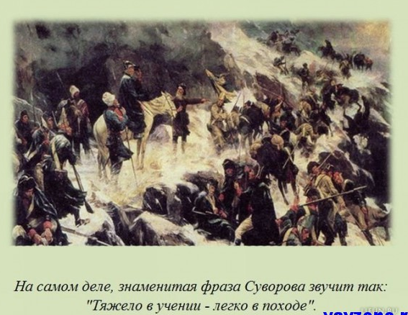
1

Slide 28
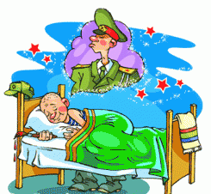
2

Slide 29
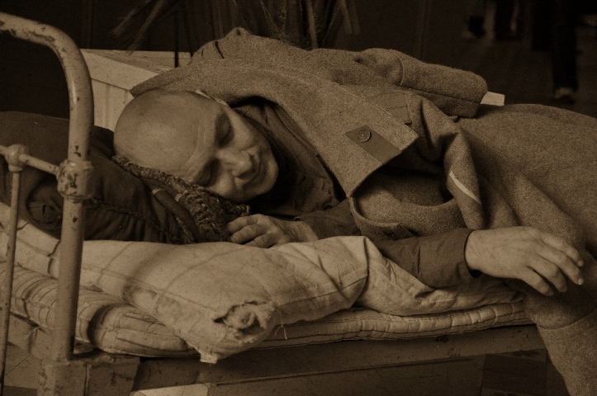
3

Slide 30
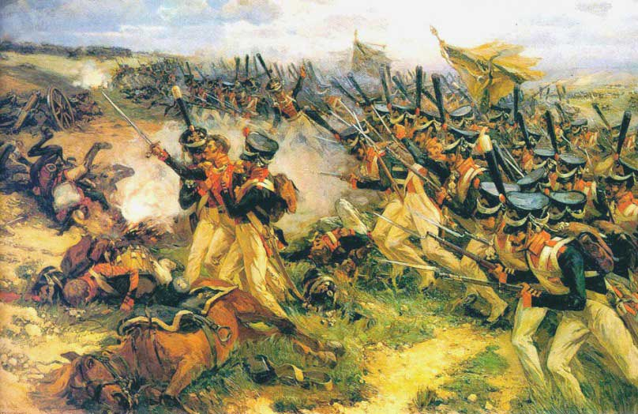
4

Slide 31
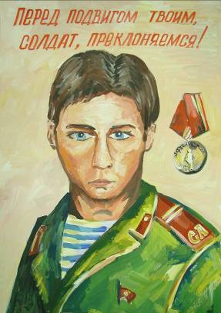
Я тоскую по родной стране,
По её рассветам и закатам.
На афганской выжженной земле
Спят тревожно русские солдаты.
5

Slide 32
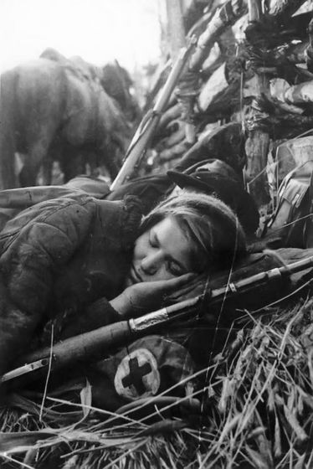
6

Slide 33
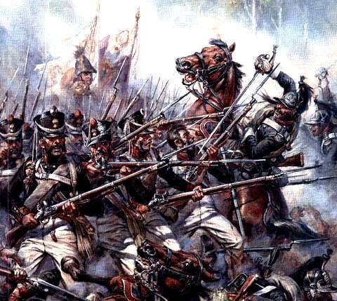
Поход полковника Карягина против персов в 1805-ом году.
500 русских против 40 000 персов
7

Slide 34
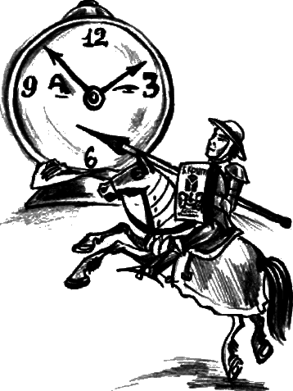
8

Slide 35
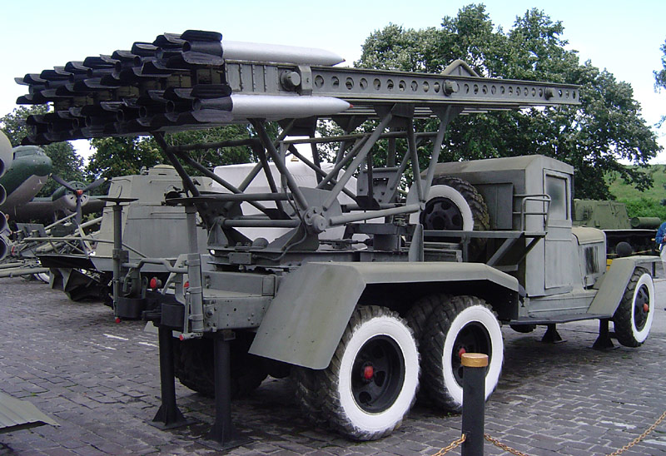
КАТЮША
1

Slide 36
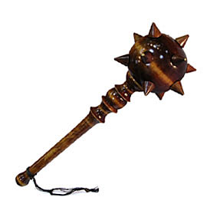
Булава
2

Slide 37
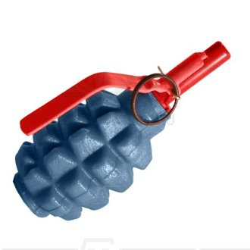
граната
3

Slide 38
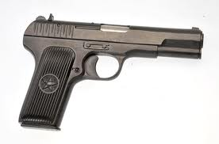
ТУЛЬСКИЙ ТОКАРЕВА
4

Slide 39
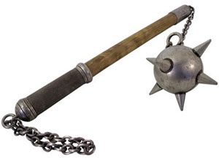
Кистень
5

Slide 40
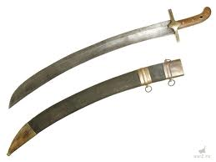
сабля
6

Slide 41
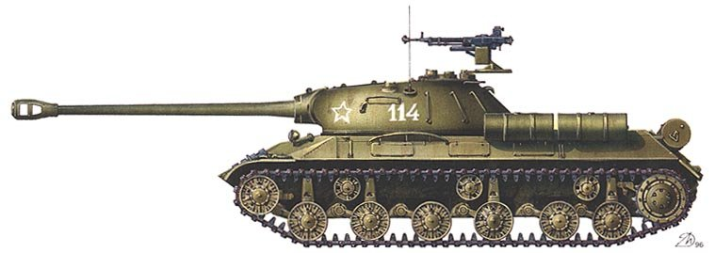

Советские танки
7

Slide 42
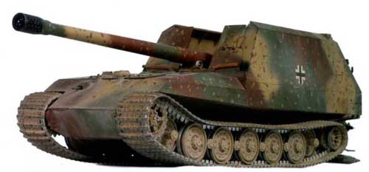
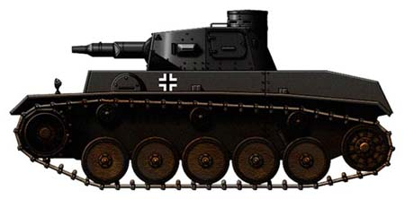
Немецкие танки
8

Slide 43
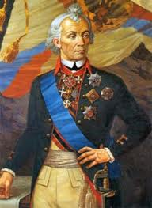
Суворов
Александр
Васильевич
1

Slide 44
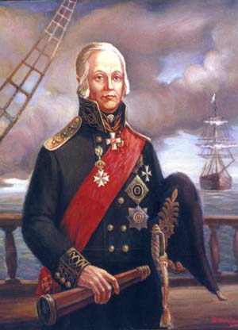
Ушаков
Федор Федорович
2

Slide 45
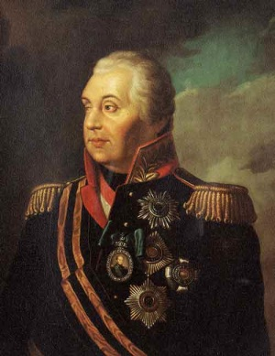
Кутузов
Михаил
Илларионович
3

Slide 46
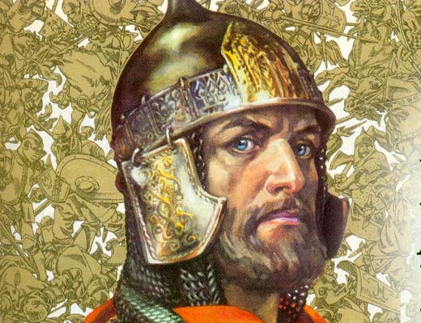
Александр
Невский
4

Slide 47
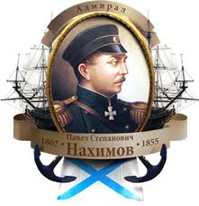
Нахимов
Павел
Степанович
5

Slide 48
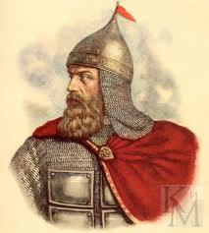
Дмитрий
Донской
6

Slide 49
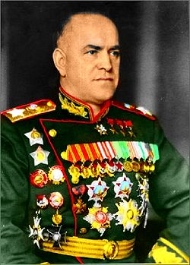
Жуков
Георгий
Константинович
7

Slide 50
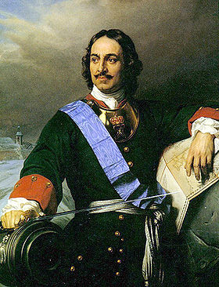
Петр I
Великий
8

Slide 51
Поздравляем победителей!

